Slide 1
Fundamentos do Currículo para a Educação Superior.
Profa. Noeli Prestes Padilha Rivas – FFCLRP/USP
noerivas@ffclrp.usp.br

Slide 2
O CAMPO DO CURRÍCULO NA EDUCAÇÃO SUPERIOR
Concepções de Currículo
Paradigmas Curriculares
Os desafios do Currículo para os Cursos de Graduação
Currículo, Projeto Pedagógico

Slide 3
Potencialidade Reguladora do Currículo
Currículo: Múltiplas Dimensões
Dilemas e Diversas Situações

Slide 4
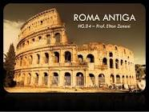
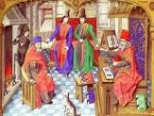
CURRÍCULO: PERCURSOS HISTÓRICOS
Roma Antiga: Cursus e Currere :soma de honras (Carreira ordenação e percurso).
Currículo: seleção organizada dos conteúdos a aprender, os quais regularão a prática didática que se desenvolve durante a escolaridade.
Idade Média: Trivium - Gramática, Retórica e Dialética: instrumentais, de formação geral-Modo de adquirir conhecimentos
Cuadrivium- Astronomia, Geometria, Aritmética e Música: caráter prático, pragmático

Slide 5
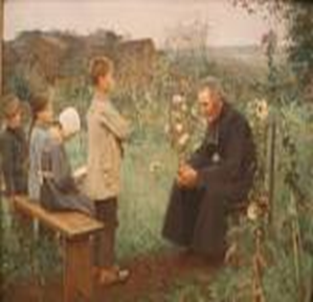
CURRÍCULO: PERCURSOS HISTÓRICOS
Currículo: Universidade de Glasgow (século XVI):
Revisões do ensino da dialética: abarcou movimentos sociais e religiosos.
Visão disciplinadora quanto à organização do ensino e aprendizagem.
Ideia de seleção de conteúdos e de ordem na classificação dos conhecimentos que representam ação de ensinar.
Ideia de Plano de Estudos: Ratio Studiorum

Slide 6
Teorias tradicionais(Conservadoras)
Modelo econômico
Escolarização das massas
Dewey (1902)
Construção da democracia
Teorias críticas ( Michael Young; Paulo Freire; Althusser; Bourdieu; Passeron; Baudelot e Establet)
Desconfiam do status quo (desigualdade e injustiça social)
Ideologia/ autonomia/relações sociais/ cultura
Tyler (1949)
Não desenvolvimento de técnicas de como fazer currículo, mas sim de conceitos para sua compreensão

Slide 7
CURRÍCULO: CONCEITOS
Currículo: Hegemonia, Ideologia e Poder
Escola e Currículo: Aparatos do Controle Social
Teorias Crítico-Reprodutivistas
Currículo: Reprodução da Estrutura de Classes
Mistificação Ideológica (Althusser, 1971, Aparelhos Ideológicos do Estado)
Correspondência da Base econômica com a superestrutura
Materialidade da Ideologia e Reprodução de Processos Culturais
Sistema escolar atua para garantir a diferenciação Baudelot e Establet (1971)
Violência Simbólica, Capital Cultural, Habitus (Bourdieu e Passeron, 1970)

Slide 8
Paradigma Moderno de Ciência
Racionalidade
Paradigma Emergente
Desafia a estrutura hierárquica do conhecimento e do poder
Pensamento pós-moderno
Currículo Fragmentado
Negação do pensamento dominante (fé X razão
Domínio da natureza

Slide 9
PARADIGMA EMERGENTE
Concepção rejeita a neutralidade, reconhece a intencionalidade e concebe a ciência como um ato humano, historicamente situado.
Sua visão intelectual baseia-se não na certeza positivista e sim na dúvida pragmática.
A dúvida que vem de qualquer decisão não se baseia em temas metanarrativos, mas na experiência humana e na história local.
Complexidade e múltiplas perspectivas

Slide 10
PARADIGMA CURRÍCULAR
É uma teoria estruturada para uma ação educativa envolvendo uma visão de homem, uma concepção de educação, de história e sociedade.
É uma estrutura de modelos e crenças educacionais delineando os princípios norteadores do trabalho, sendo considerado também um conjunto de pressupostos epistemológicos que influenciam a ação educacional. (Pacheco, 2013)

Slide 11
CONCEPÇÃO DE CURRÍCULO
É o conjunto de conhecimentos, habilidades, atitudes consideradas importantes para o desenvolvimento de um grupo, num determinado tempo e espaço.
O currículo é um espaço tencionado de forças culturais e políticas, não está pronto e posto para ser cumprido, ele é construído na medida em que os sujeitos se envolvem , se entrelaçam e se comprometem na construção dos conhecimentos necessários para a sobrevivência do grupo social. (Silva, 1995, 2001)

Slide 12
Concepção de Currículo
“O currículo não é um conceito, mas uma construção cultural. Isto é, não se trata de um conceito abstrato, mas que tenha algum tipo de existência fora e previamente à experiência humana. É, antes, um modo de organizar uma série de práticas educativas.” (Grundy, 1987 in Gimeno Sacristán,1998, p.130 ).

Slide 13
Concepção de Currículo como processo e práxis
Projeto de Educação: O texto curricular- Currículo oficial
Currículo interpretado pelos professores, materiais
Currículo realizado em práticas, com sujeitos concretos , inseridos em contextos
Efeitos educacionais reis (plano subjetivo dos estudantes)
Efeitos comprováveis e comprovados (Currículo avaliado)

Slide 14
Currículo e Didática
Roldão (2014)- Currículo: Corpus de aprendizagens socialmente percecionadas como necessárias, no tempo e no contexto atuais, aos cidadãos, destinatários da educação escolar.
Didática: Corpus de saberes específicos relativos ao como ensinar, situados na confluência das suas finalidades curriculares e da especificidade da iniciação científica- didáticas a cada campo de saber.

Slide 15
Michael Young
As escolas devem perguntar: “Este currículo é um meio para que os alunos possam adquirir conhecimento poderoso?”. Para crianças de lares desfavorecidos, a participação ativa na escola pode ser a única oportunidade de adquirirem conhecimento poderoso e serem capazes de caminhar, ao menos intelectualmente, para além de suas circunstâncias locais e particulares. Não há nenhuma utilidade para os alunos em se construir um currículo em torno da sua experiência, para que este currículo possa ser validado e, como resultado, deixá-los sempre na mesma condição”. (YOUNG, 2007, p. 1297)

Slide 16
José Augusto Pacheco
Relação entre conhecimento e currículo.
O modo como uma sociedade seleciona, classifica, distribui, transmite e avalia o conhecimento educacional que considera ser público, reflete, simultaneamente, a distribuição do poder e os princípios do controlo social.
O conhecimento deve ser assumido como produção social, histórica e temporalmente contextualizada, assim, a seleção, a organização e a transformação do conhecimento em conhecimento escolar são perspetivadas como um processo de transformação curricular e de transformação didática.

Slide 17
Currículo Oculto
Silva (1992) explica o currículo oculto como resultado de uma trama complexa que envolve os rituais e as práticas escolares, as relações hierárquicas desenvolvidas na escola e as características físicas do ambiente escolar.
As aprendizagens educacionais resultantes do currículo oculto são a docilidade, a obediência, a competição e as normas e atitudes para funcionar adequadamente numa sociedade injusta e desigual.

Slide 18
Instituição/gestão/participação da comunidade
Objetivos
Espaço e tempo
Professor Estudante
Ensino-Aprendizagem
Princípios epistemológicos: contextualização social e política
Avaliação
Indicadores de projeto curricular de formação de profissionais para a educação superior

Slide 19
Currículo como cultura da Universidade
Conteúdos, códigos, saberes
Currículo: Explícito e Oculto
Concepções curriculares: opções políticas, concepções filosófica, psicológica, epistemológica, valores sociais e modelos educativos
Seleção Cultural: o que se seleciona? Como se organiza?
Condições Institucionais: política curricular, estrutura do sistema educativo e organização curricular

Slide 20
Flexibilização
A flexibilização compreende modificações no currículo em consonância com o plano político pedagógico, de maneira ressignificar a prática pedagógica do docente e proporcionar ao educando condições de inserção no mundo d0 trabalho.
A flexibilização do currículo se caracteriza tanto pela verticalidade, quanto pela horizontalidade. A primeira forma prevê a possibilidade da organização do saber ao longo dos semestres e anos e, a segunda, possibilita ao educando o aproveitamento de várias atividades acadêmicas para fins de integralização curricular.

Slide 21
Justificativa da Flexibilização
Demandas sociais – O processo de mundialização do capital determinou mudanças nas relações de produção e no processo de organização de trabalho que não pode ser ignorado pela universidade: A necessidade de profissionais críticos no mundo do trabalho.
Novos conceitos acerca da ciência e tecnologia – A crise de paradigmas e o grande avanço da tecnologia exigem dos cursos universitários a existência de um processo permanente de investigação articulado com a produção do saber e de novas tecnologias.
Necessidade de uma formação crítica de profissionais atuantes no processo de consolidação da nossa democracia.

Slide 22
Os Fundamentos legais
Lei de Diretrizes e Bases da Educação Nacional 9394/96
Diretrizes Curriculares Nacionais (por área de conhecimento): metas, objetivos e compromissos.
Perfil com formação generalista, humanista, crítica e reflexiva, apto a compreender e traduzir as necessidades de indivíduos, grupos sociais e comunidades.
Competências e Habilidades
Matriz articulada em áreas, módulos em torno de eixos.

Slide 23
A atualidade do pensamento curricular
Disciplina: organizações de conhecimento capazes de criar vínculos entre atores sociais, mobilizam recursos materiais e simbólicos, envolvem relações de poder e delimitam a territorialidade de atuação.
Matriz Curricular: novas estruturações, diversidade; nova visão de ciência
Currículo integrativo: saberes, saber fazer e ser; construção evolutiva

Slide 24
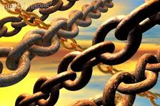
Historicamente: Currículo - formato grade
Grade: todo como soma das partes
Disciplina: fim em si mesma (Independente)
Ensinar: expor claramente o conteúdo
Aprender: ouvir atentamente e assimilar o conteúdo
Soma de saberes como suficiente
Avaliação das partes como suficiente

Slide 25
Matriz Curricular Articulada
Sistema de conjunto onde os elementos se constituem mutuamente, entrosados, fundidos e congregados... Articulação intencional.

Slide 26
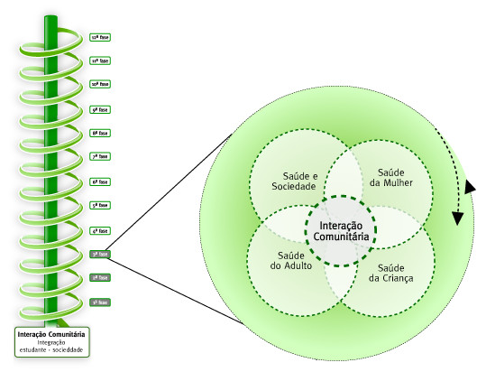
Módulo no sistema curricular
Módulo: parte do sistema curricular e responsável por uma tarefa/ etapa definida.
Módulo : parte que utiliza a mesma arquitetura tecnológica do sistema/ responsável por atividades/ temas definidos/ com tarefas e componentes próprios ao sistema curricular proposto no PPP.
Módulos: agrupam saberes de áreas que convergem para efetivação do perfil, naquele momento curricular, conforme os objetivos propostos.

Slide 27
AUTORES NA ÁREA DE CURRÍCULO
APPLE, M. (1984, 1994)
CHERVEL, A. (1990)
YOUNG, Michael F.D(2011)
PACHECO, J. A.( 2016)
PÉREZ GÓMEZ, A. I. (2014)
SACRISTÁN GIMENO (2002)
PERRENOUD (2001)
TORRES SANTOMÉ (1994)
GOODSON, I. F. (2005)
SILVA, T. T. ( 1999, 2002)
MOREIRA, A. F. B. (2012, 2010)
LOPES, A. C.; MACEDO, E. ( 2002, 2014)
Roldão (2014)

Slide 28
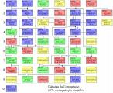
Da grade para a matriz articulada

Slide 29
4º Período
3º Período
Construção do curso
2º Período
Linhas integrativas
Pontos chaves
1º Período
Profº Jean Carlos Hennrichs - FIE

Slide 30
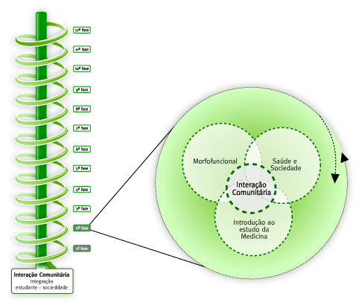
Exemplos
de representações
curriculares
integrativas
Curso de Medicina da UFSC

Slide 31
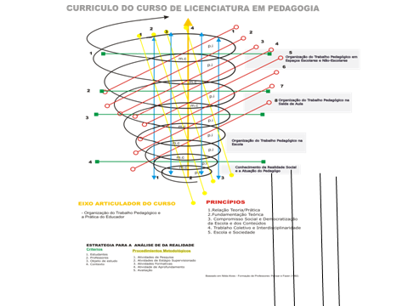
Faculdade Atual de RR

Slide 32
O Cuidado de Enfermagem
Sentidos Significados Dimensões
CICLO
DA PRÁTICA PROFISSIONAL
Estágio Curricular
TCC
O
GERENCIAMENTO
DO
CUIDADO
DE
ENFERMAGEM
O
CUIDADO
DE
ENFERMAGEM
Estágio Curricular
TCC
Enfermagem na
Atenção Especializada
CICLO DO
CUIDADO
Enfermagem na
Atenção Especializada
Enfermagem na
Atenção Básica
Indivíduo e
Família
CICLO DAS
NECESSIDADES
DE SAÚDE
Grupos Sociais
Espaço Geo-
Social

Slide 33
Eixo Central
Derivados do eixo central se organizarão os eixos derivados, verticais em fases do curso e horizontais. Quais?

Slide 34
A PARTIR DO PERFIL:
1- Configurar um percurso e os saberes cognitivos conceituais e factuais, procedimentais e atitudinais a serem sistematizados.
2- Planejar níveis de complexidade crescente, na apreensão destes saberes, ao longo do curso.
3- Construir a visão da totalidade do percurso, com objetivos gerais e conteúdos das fases do curso.

Slide 35
4– Definir as áreas de produção e mediação destes saberes.
3- Identificar antigas disciplinas e novas formas de convergência em eixos, módulos, núcleos e/ou atividades.
4- Definir coletivamente o eixo central do percurso no curso.
5- Planejar metas ou objetivos das fases do percurso em relação ao eixo norteador.
6-Identificar momentos e formas de articulação e ampliação em complexidade crescente dos saberes definidos como essenciais, assegurando relação da teoria e prática.

Slide 36
7- Organizar o primeiro núcleo, em crescente complexidade, ao longo do curso, definido seu eixo integrativo.
8- Definir objetivos por fase, identificando saberes (cognitivos, procedimentais e atitudinais) correspondentes.
9- Construir uma visão de crescente complexidade do domínio destes saberes nas fases.

Slide 37
10 - Definir conteúdos essenciais e as formas de apropriação necessárias (estratégias).
11- Definir formas de acompanhamento ou avaliação, conforme objetivos e estratégias.
12- Ao longo do processo, verificar articulação com os demais núcleos.

Slide 38
13- Definir o segundo núcleo, articulando objetivos, estratégias, cenários de prática e formas de acompanhamento em relação ao seu eixo integrativo.
14- Analisar a coerência de articulação do proposto nos dois núcleos, em seus eixos e nos saberes determinados como essenciais, com o eixo central.
15- Realizar planejamentos conjuntos entre docentes do mesmo núcleo e de núcleos concomitantes, confirmando objetivos, formas de apreensão e de acompanhamento.
16- Definir instrumentos articuladores: programas de aprendizagem, conteúdos afins, estratégias, cenários de prática e formas de acompanhamento ou avaliação.

Slide 39
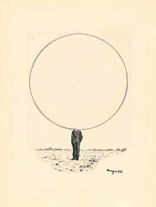
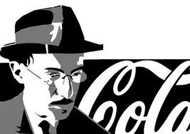
Reforçar as lógicas de cooperação
De partilha na profissão docente com o trabalho no currículo
Primeiro estranha-se.
Depois entranha-se.
Fernando Pessoa

